Slide 1


Cảnh báo sớm, Giám sát dịch tễ và kháng thuốc

Slide 2
Ca lâm sàng 1: Phân tích dữ liệu giải trình tự toàn bộ bộ gene (WGS) từ mẫu nuôi cấy vi khuẩn thuần

Slide 3
Thông tin mẫu
4 mẫu vi khuẩn thuần được tách chiết DNA tổng số và được giải trình tự WGS

Slide 4
Quy trình phân tích tin sinh học
Quality control
Mapping to
human reference
trimming
bad data
De novo assembly
good quality data
Unmapped data human
assembly QC
raw data
scaffolds
table.tsv
species
identification
Mapping to
bacteria reference
predict
Mapped data bacteria
genome reference
species name
Virulence factor gene
AMR gene
get genome
reference
coverage
calculation
Genome
coverage

Slide 5
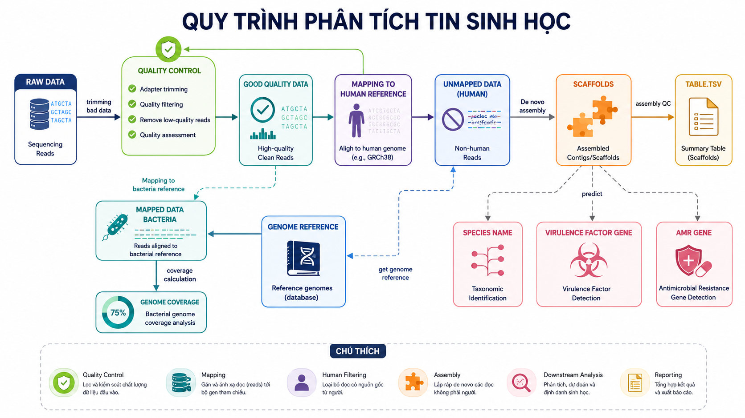

Slide 6
Đánh giá chất lượng dữ liệu thô và sau khi làm sạch

Slide 7
Bảng tóm tắt các chỉ số đánh giá chất lượng dữ liệu
Sample | Raw Reads | Raw Yield Gb | Trimmed Reads | Trimmed read Yield Gb | Retention Rate% | GC% | Mean Length bp
CAM1 | 75360744 | 11.30 | 74221898 | 8.90 | 97.35 | 31.0 | 120.0
Eco1 | 9157216 | 1.37 | 9125858 | 1.33 | 99.57 | 49.0 | 145.8
Mbovis | 102251024 | 15.34 | 96274322 | 9.99 | 94.09 | 65.0 | 103.8
SAL1 | 68473658 | 10.27 | 66881740 | 8.09 | 97.60 | 51.0 | 121.2

Slide 8
Một số hình ảnh chất lượng dữ liệu trước và sau khi làm sạch

Slide 9
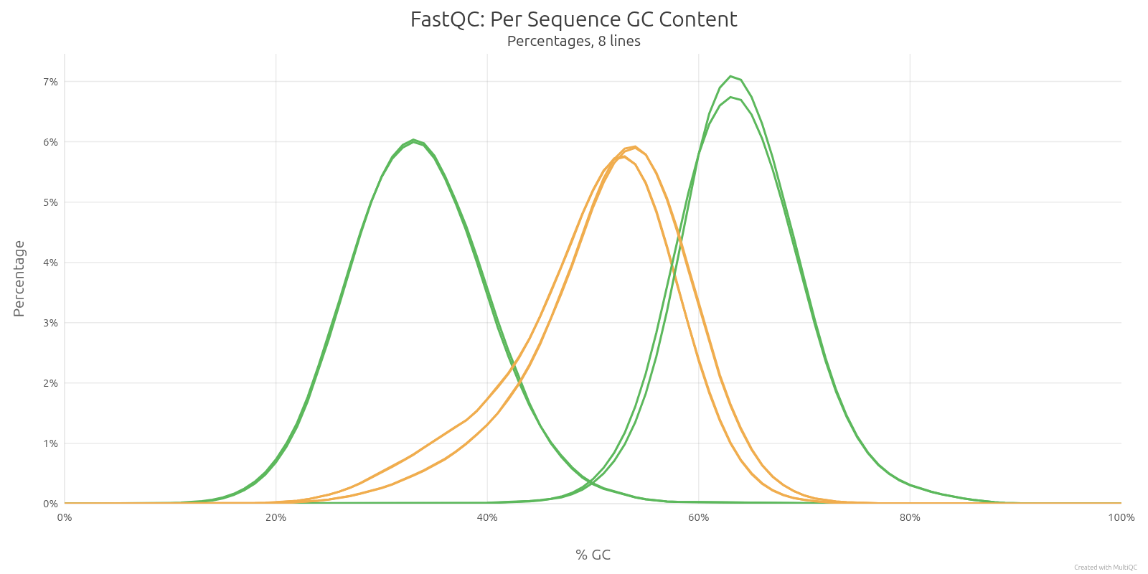
GC content: trước khi lọc
-> Có 4 đỉnh GC, đủ cho 4 mẫu thuần

Slide 10
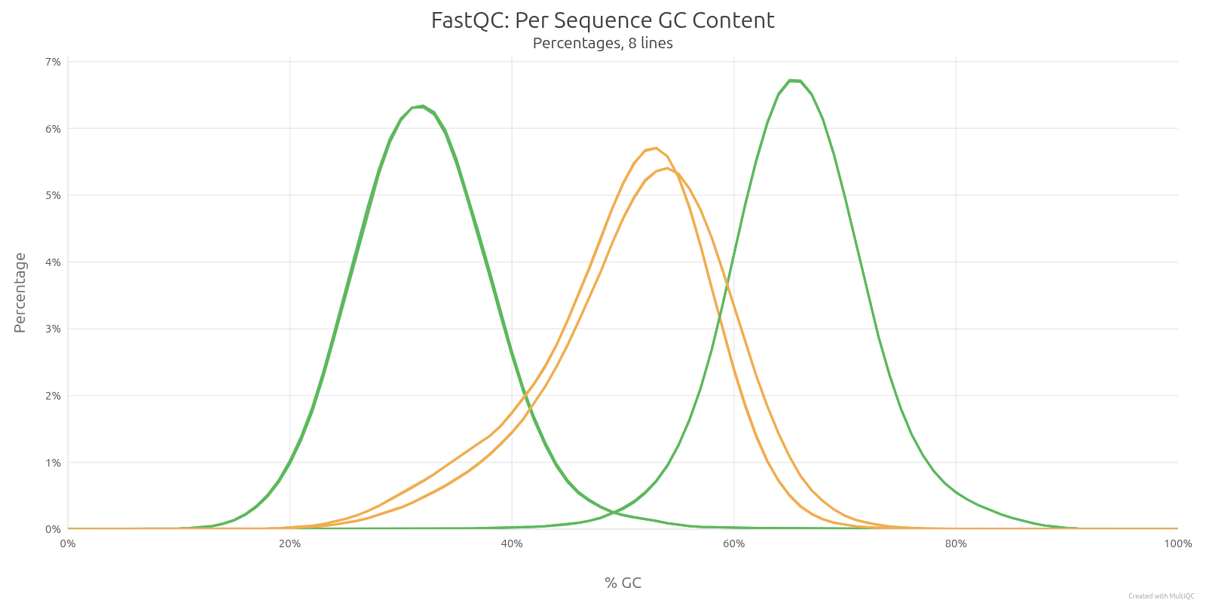
GC content: sau khi lọc
-> Có 4 đỉnh GC, đủ cho 4 mẫu thuần

Slide 11
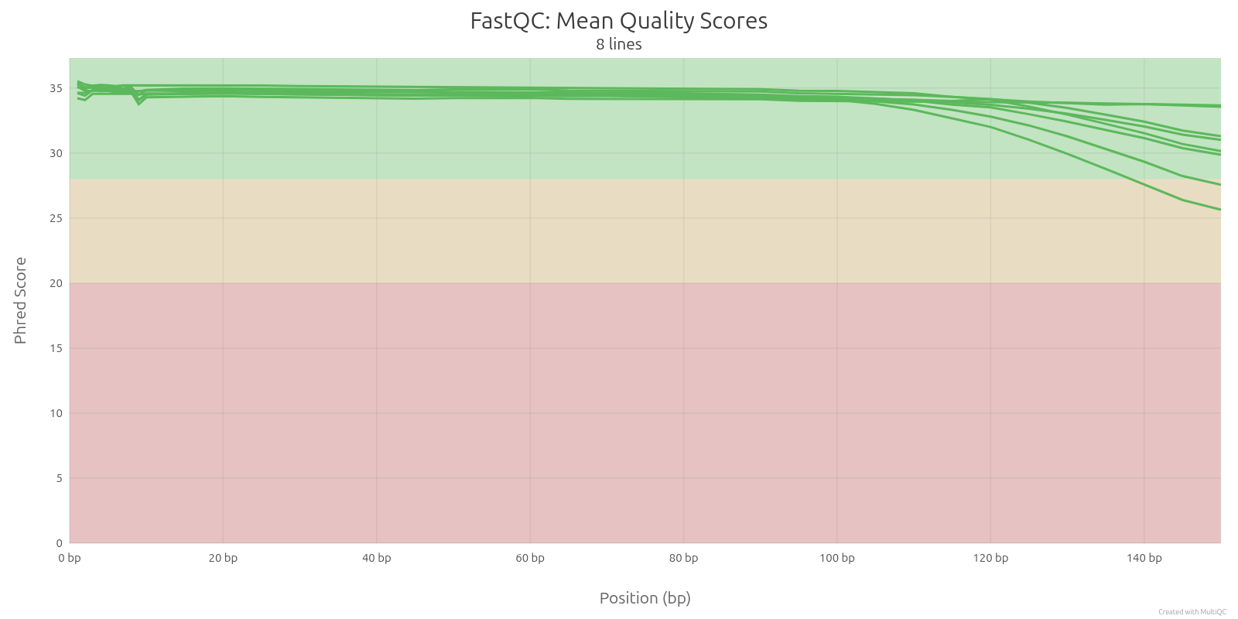
Chất lượng trung bình từng base: trước khi lọc

Slide 12
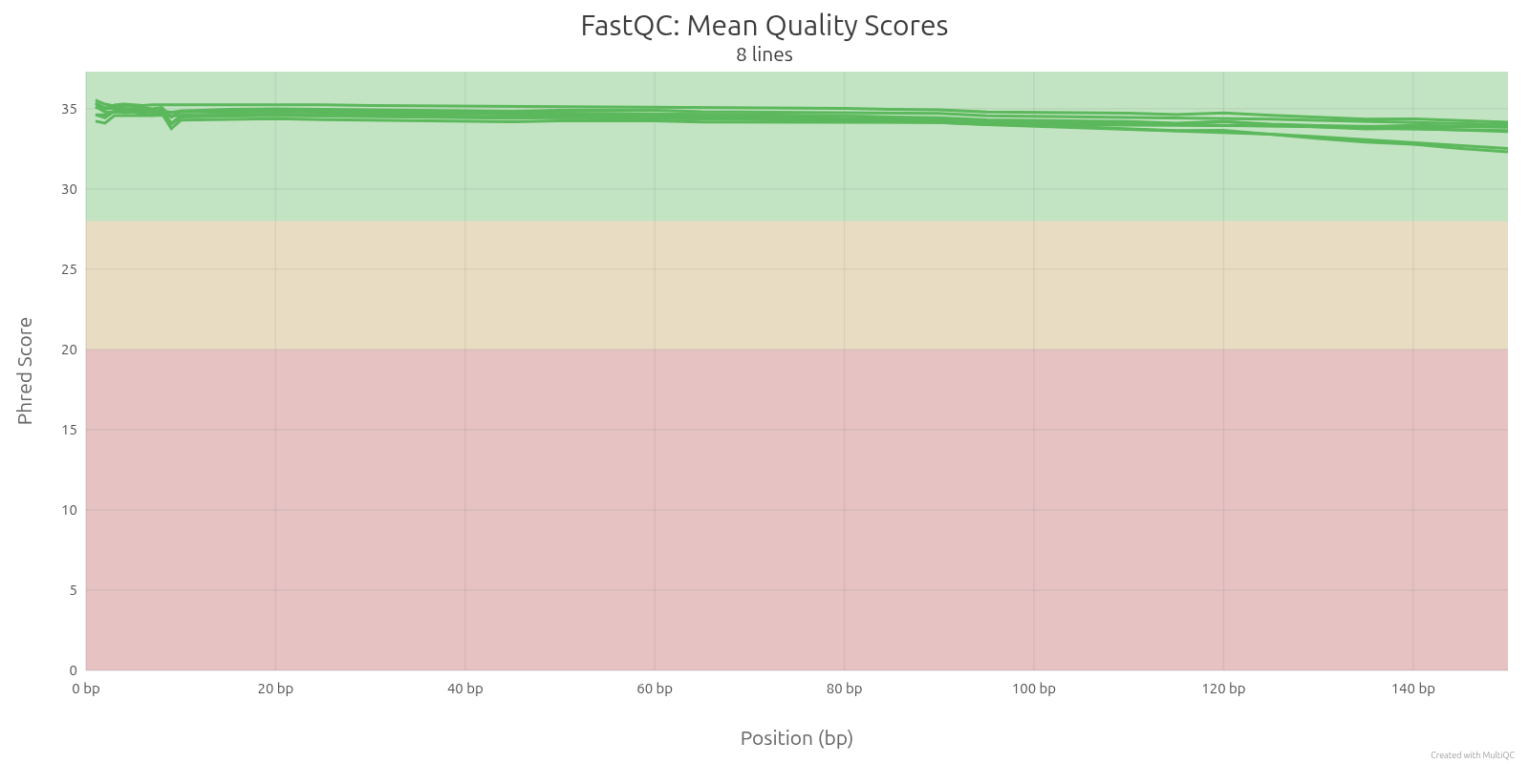
Chất lượng trung bình từng base: sau khi lọc

Slide 13
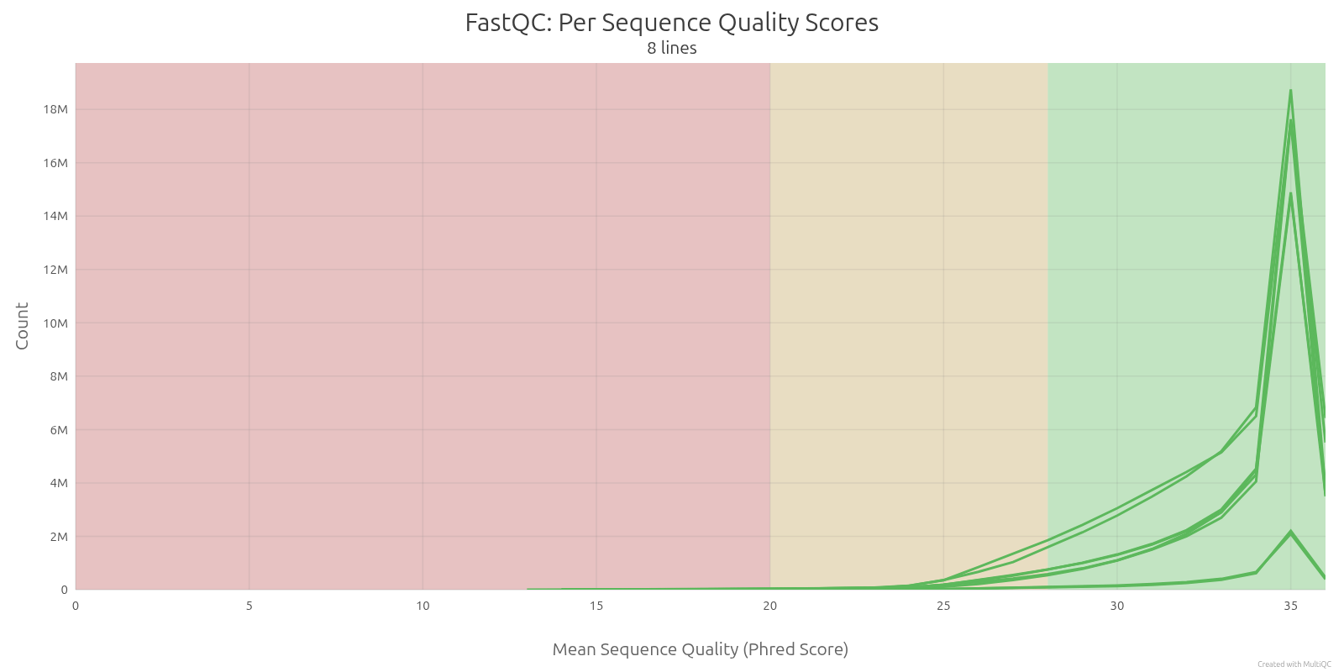
Chất lượng từng đoạn đọc: trước khi lọc

Slide 14
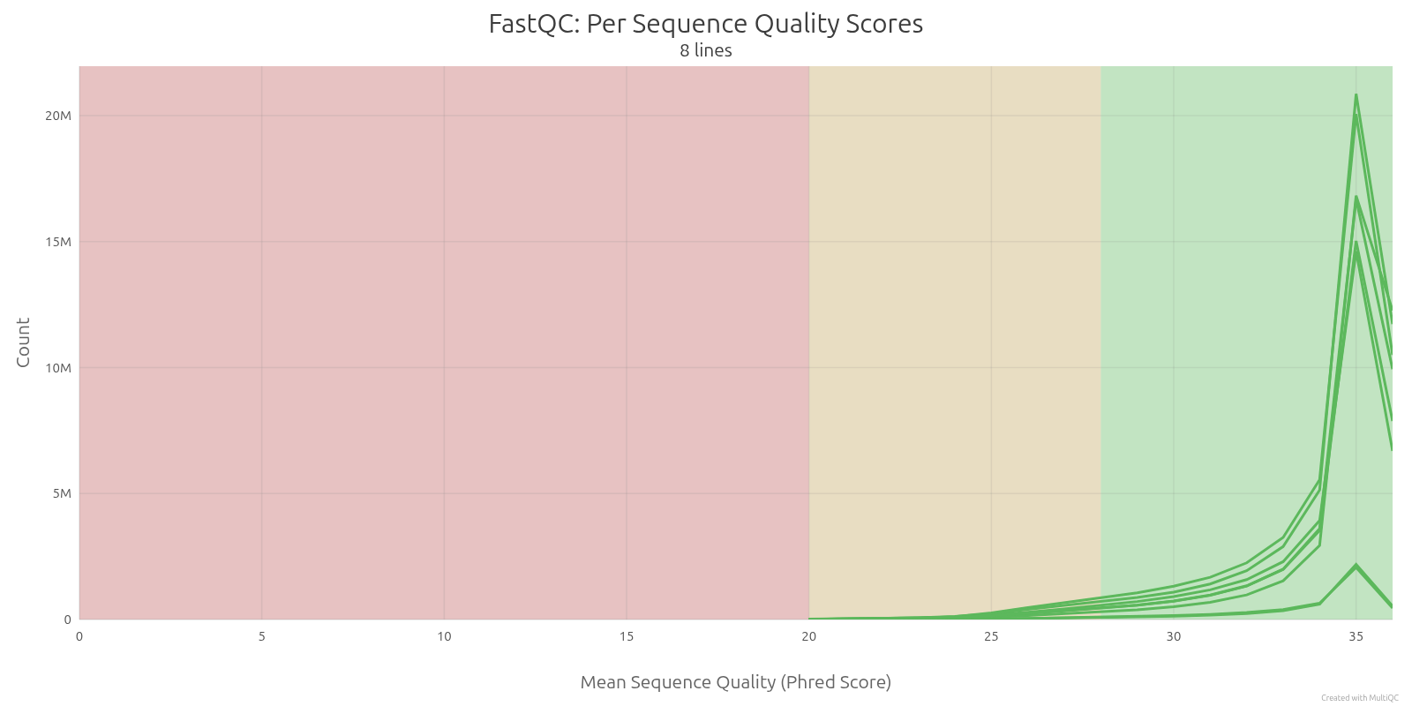
Chất lượng từng đoạn đọc: sau khi lọc

Slide 15
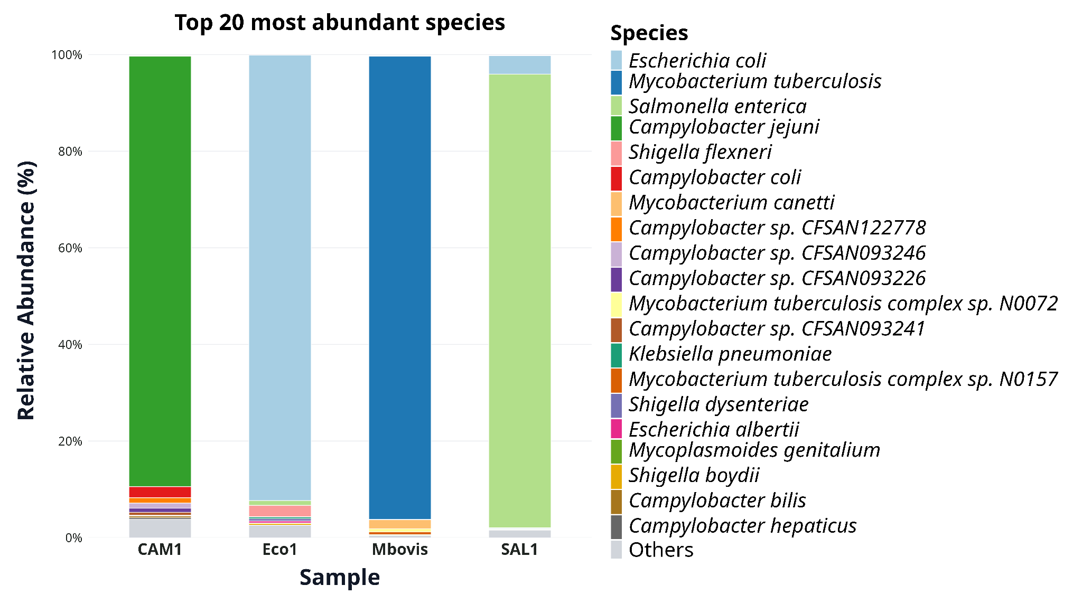

Slide 16
Kết quả định danh loài
Cơ sở dữ liệu GTDB

Slide 17
Kết quả định danh loài
genome | Classification | Closest genome reference | Closest genome ANI | Closest genome AF
CAM1 | d__Bacteria;p__Campylobacterota;c__Campylobacteria;o__Campylobacterales;f__Campylobacteraceae;g__Campylobacter_D;s__Campylobacter_ jejuni | GCF_001457695.1 | 97.49 | 0.878
Eco1 | d__Bacteria;p__Pseudomonadota;c__Gammaproteobacteria;o__Enterobacterales;f__Enterobacteriaceae;g__Escherichia;s__Escherichia coli | GCF_003697165.2 | 96.44 | 0.793
Mbovis | d__Bacteria;p__Actinomycetota;c__Actinomycetes;o__Mycobacteriales;f__Mycobacteriaceae;g__Mycobacterium;s__Mycobacterium tuberculosis | GCF_000195955.2 | 99.87 | 0.977
SAL1 | d__Bacteria;p__Pseudomonadota;c__Gammaproteobacteria;o__Enterobacterales;f__Enterobacteriaceae;g__Salmonella;s__Salmonella enterica | GCF_000006945.2 | 98.48 | 0.888
Ghi chú: ngưỡng ANI > 95% được xem là cùng loài

Slide 18
Đánh giá chất lượng genome sau lắp ráp

Slide 19
Đánh giá độ hoàn thiện của genome/assembly dựa trên BUSCO marker gene
Sample | Lineage_Dataset | Total BUSCOs (n) | Complete% (C) | SingleCopy% (S) | Duplicated% (D) | Fragmented% (F) | Missing% (M)
CAM1 | campylobacterota_odb12.2 | 623 | 95.8% | 95.7% | 0.2% | 0.5% | 3.7%
Eco1 | enterobacteriaceae_odb12.2 | 874 | 99.8% | 99.7% | 0.1% | 0.1% | 0.1%
Mbovis | mycobacterium_odb12.2 | 1512 | 95.6% | 94.7% | 0.9% | 1.1% | 3.3%
SAL1 | enterobacteriaceae_odb12.2 | 874 | 99.5% | 99.5% | 0.0% | 0.1% | 0.3%

Slide 20
Đánh giá độ phủ (coverage) genome của loài

Slide 21
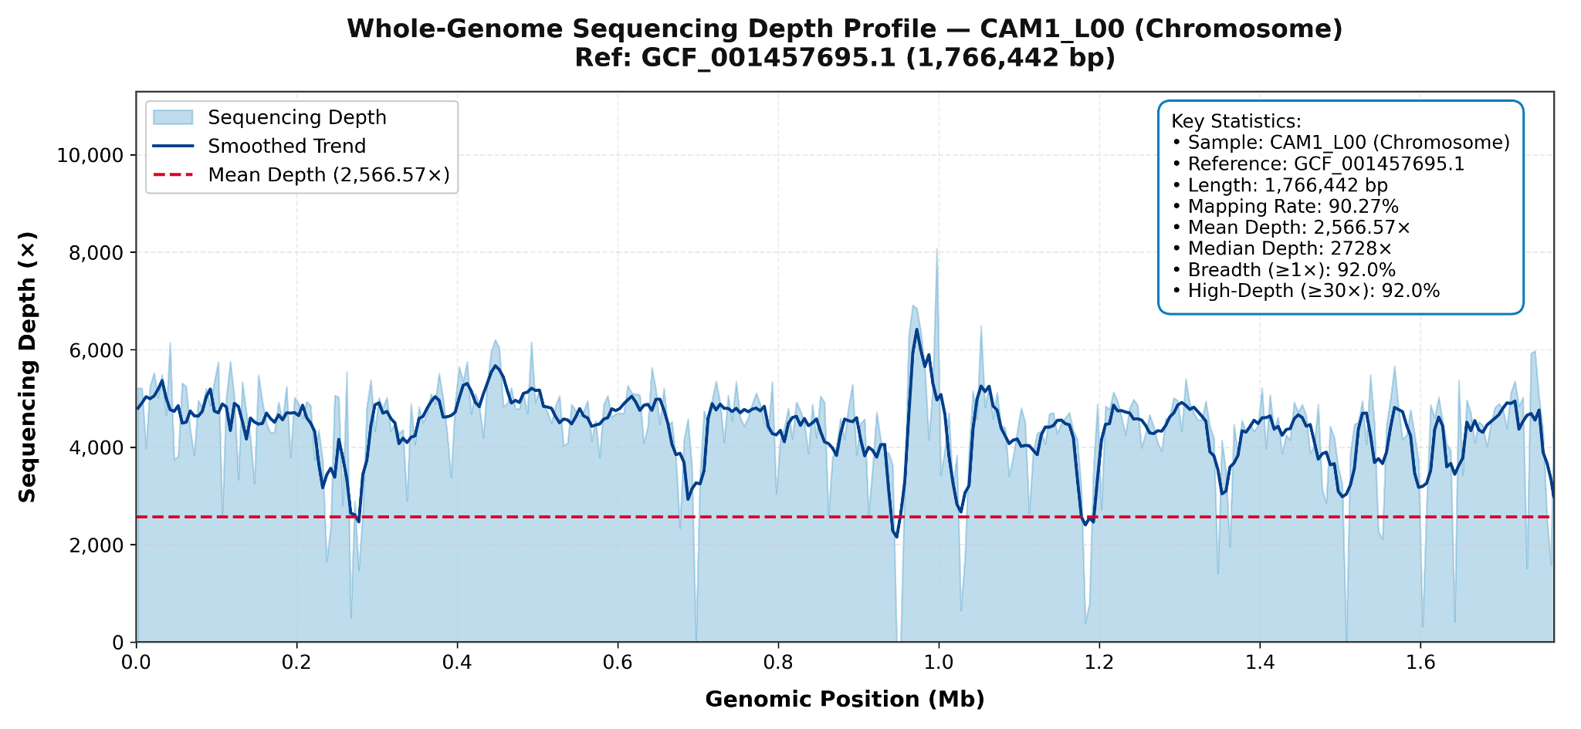

Slide 22
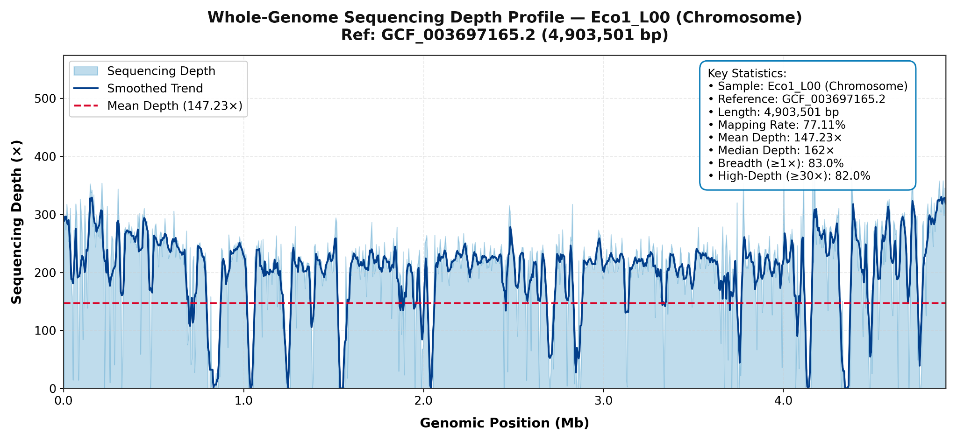

Slide 23
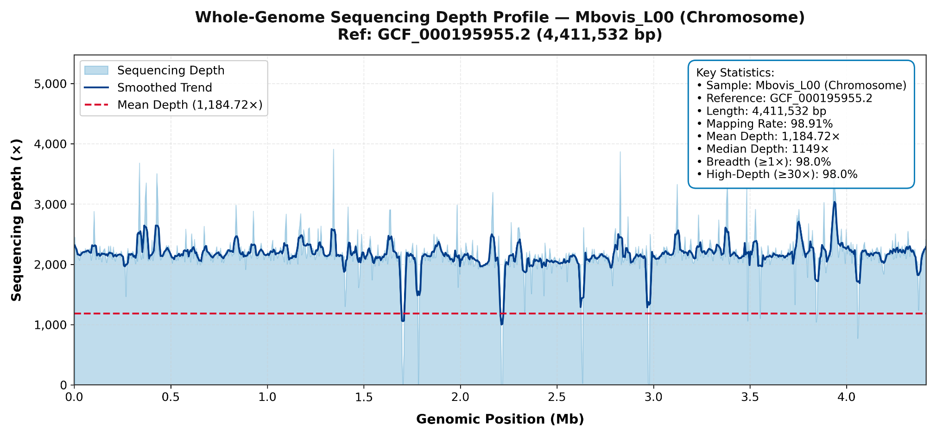

Slide 24
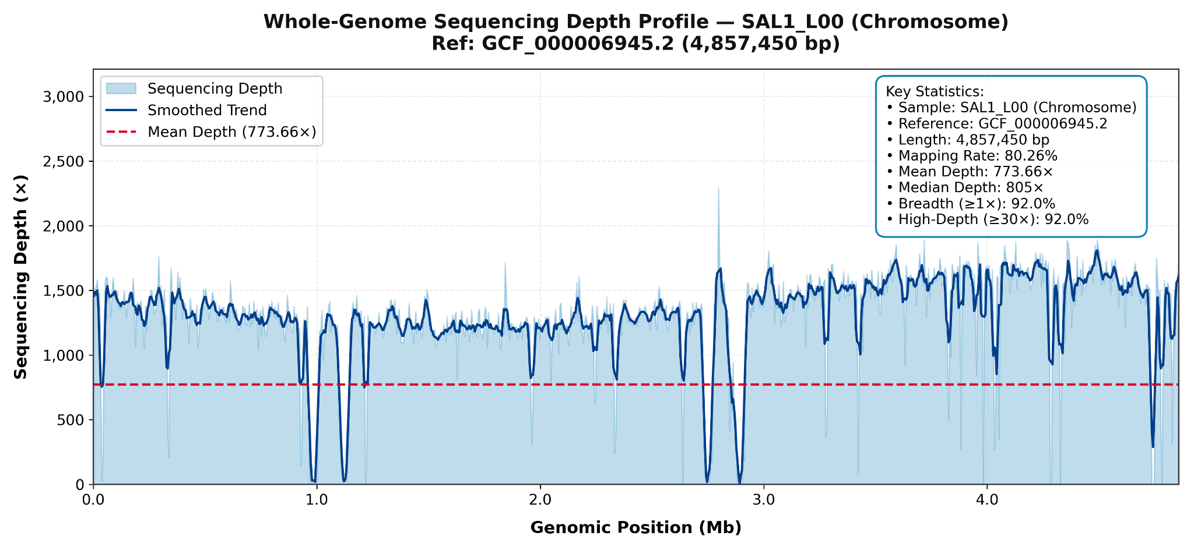

Slide 25
Gen kháng kháng sinh
Cơ sở dữ liệu CARD

Slide 26
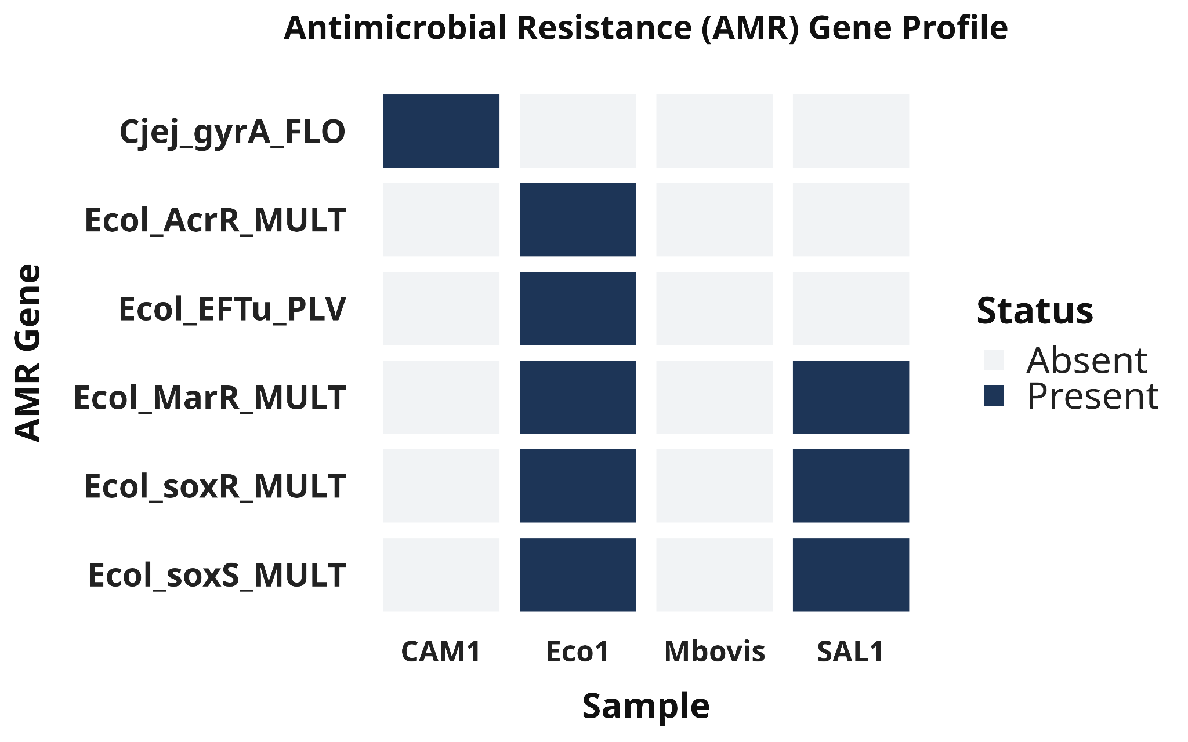
%identity và %length coverage > 90

Slide 27
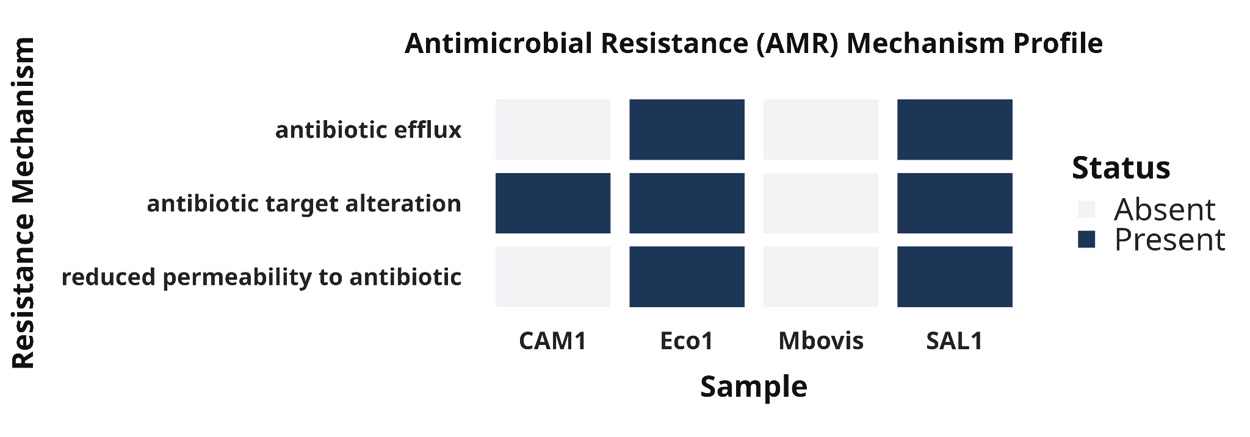

Slide 28
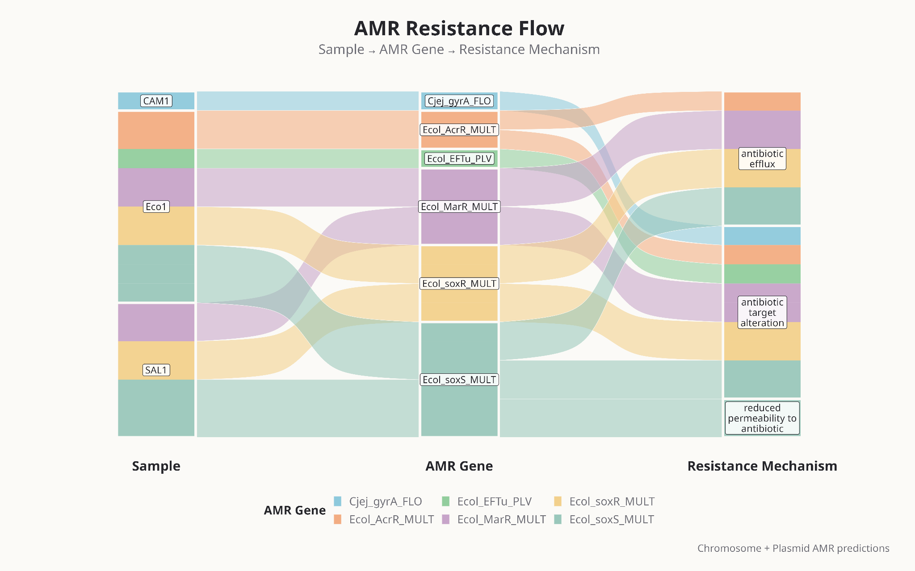

Slide 29
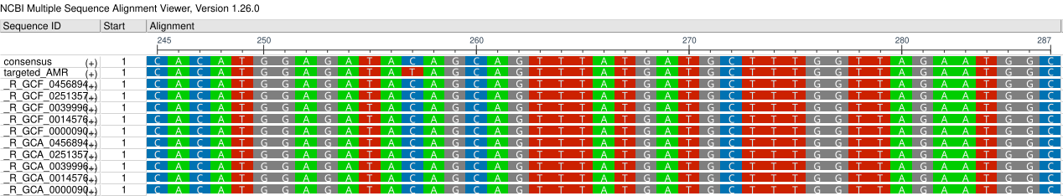
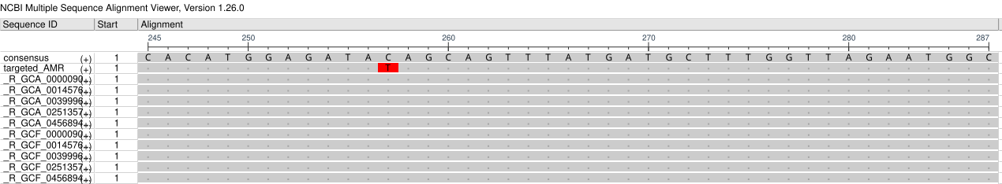
Gen: Cjej_gyrA_FLO (Campylobacter jejuni gyrA conferring resistance to fluoroquinolones)
“targeted_AMR": từ mẫu CAM1 có đột biến dẫn đến kháng kháng sinh (C ->T)

Slide 30
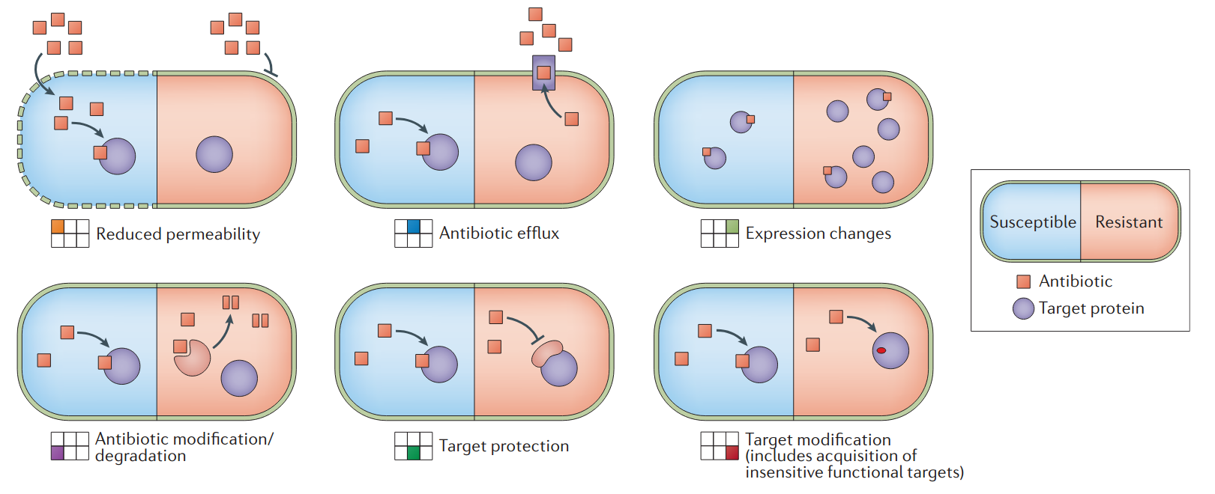
Cơ chế kháng kháng sinh
https://pmc.ncbi.nlm.nih.gov/articles/PMC6525649/

Slide 31
Gen độc lực
(virulence factor)
Cơ sở dữ liệu VFDB

Slide 32
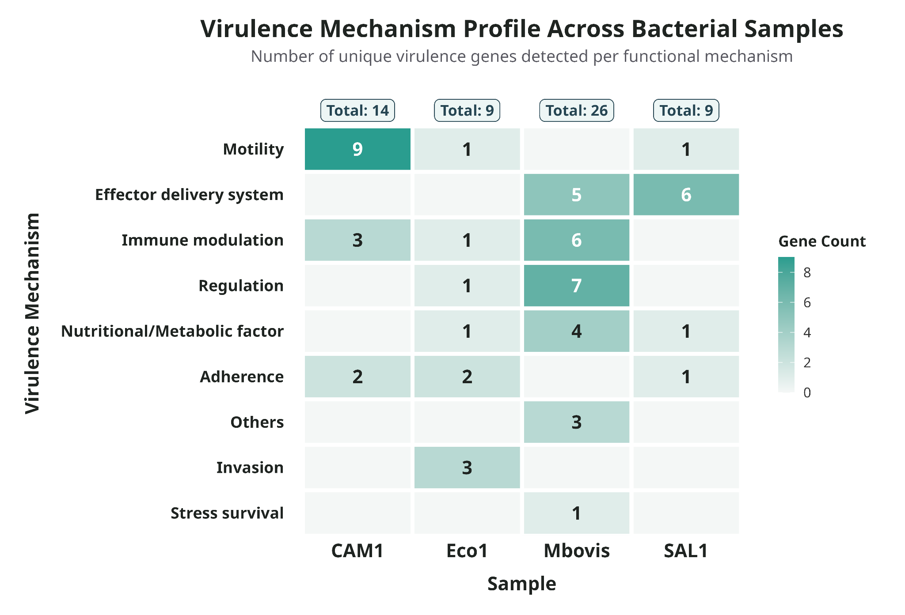
%identity và %length coverage > 90

Slide 33
Ca lâm sàng 2:
Phân tích nhắm đích virus từ dữ liệu giải shotgun metagenomics từ mẫu máu heo bệnh

Slide 34
2 mẫu ASFV

Slide 35
Thông tin mẫu
2 mẫu máu lợn nhiễm ASFV được tách chiết DNA tổng số, và được giải trình tự shotgun metagenomics

Slide 36
Quy trình phân tích tin sinh học
Quality control
Mapping to
human reference
trimming
bad data
Mapping to
pig reference
good quality data
Unmapped human data
raw data
Unmapped pig data
Taxonomic classification
Mapping to
ASFV reference
Is ASFV present?
Mapped ASFV data
yes
coverage calculation
genome
coverage
Notes:
pig ref: GCF_000003025.6 Sscrofa11.1 https://www.ncbi.nlm.nih.gov/datasets/genome/GCF_000003025.6/

Slide 37
Đánh giá chất lượng dữ liệu thô và sau khi làm sạch

Slide 38
Bảng tóm tắt các chỉ số đánh giá chất lượng dữ liệu
Sample | Raw_Reads | Raw_Yield_Gb | Fastp_Reads | Fastp_Yield_Gb | Clean_Reads_NoPig | Pig_Host_% | Final_Retention_% | Clean_GC_% | Clean_Mean_Length_bp
ASFV1 | 52291296 | 7.84 | 51740332 | 6.91 | 134752 | 99.69 | 0.2577 | 56.0 | 243.2
ASFV2 | 63460118 | 9.52 | 61026106 | 6.79 | 209036 | 99.60 | 0.3294 | 56.0 | 211.4

Slide 39
Kết quả phân loại taxon (tìm kiếm sự tồn tại của ASFV)

Slide 40
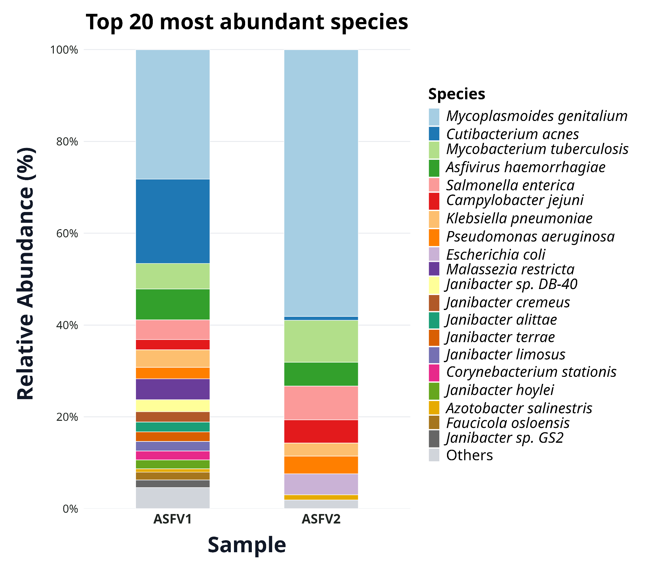
ASFV: African swine fever virus (Asfivirus haemorrhagiae)

Slide 41
Gen kháng kháng sinh
Không tìm thấy gen kháng kháng sinh nào trong mẫu

Slide 42
Đánh giá độ phủ (coverage) genome của loài

Slide 43
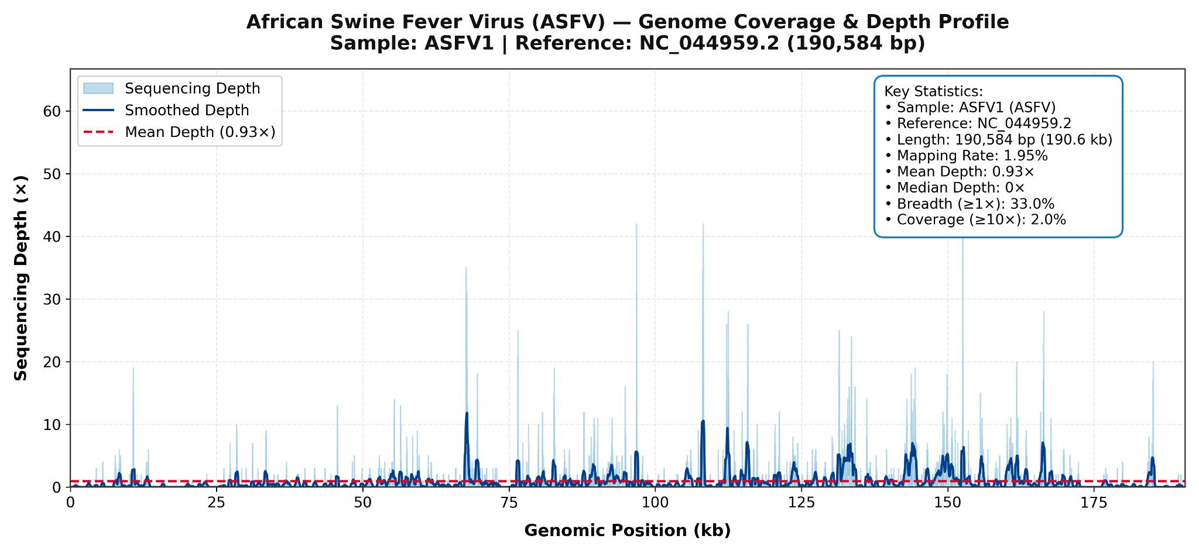

Slide 44
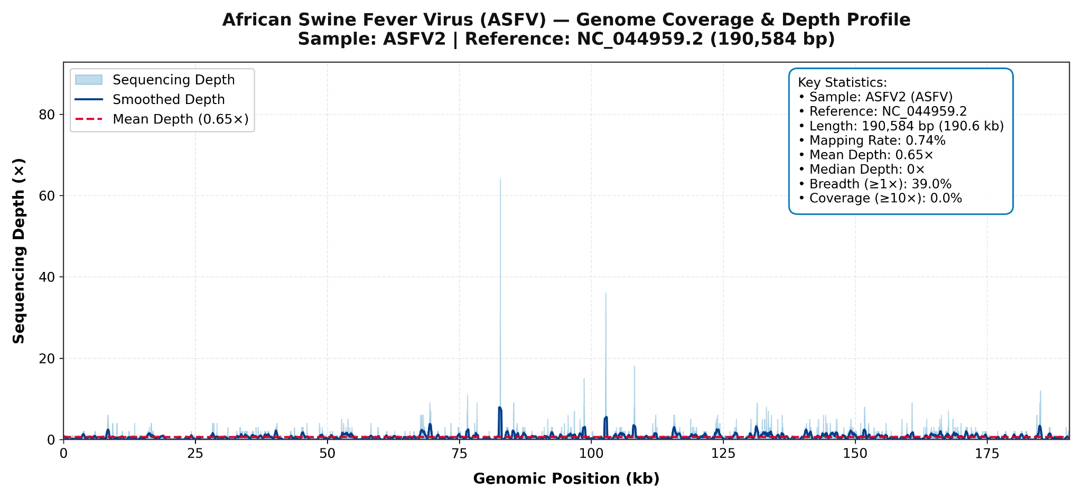

Slide 45
Ca lâm sàng 3:
Phân tích nhắm đích virus JEV từ dữ liệu giải shotgun metagenomics từ mẫu não heo bệnh
1 mẫu JEV

Slide 46
Thông tin mẫu
1 mẫu não lợn nhiễm JEV được tách chiết RNA tổng số, và được giải trình tự shotgun meta-transcriptomics

Slide 47
Quy trình phân tích tin sinh học
Quality control
Mapping to
human reference
trimming
bad data
Mapping to
pig reference
good quality data
Unmapped human data
raw data
Unmapped pig data
Taxonomic classification
Mapping to
JEV reference
Is JEV present?
Mapped JEV data
yes
coverage calculation
genome
coverage

Slide 48
Đánh giá chất lượng dữ liệu thô và sau khi làm sạch

Slide 49
Bảng tóm tắt các chỉ số đánh giá chất lượng dữ liệu
Sample | Raw_Reads | Raw_Yield_Gb | Fastp_Reads | Fastp_Yield_Gb | Clean_Reads_NoPig | Pig_Host_% | Final_Retention_% | Clean_GC_% | Clean_Mean_Length_bp
JEV2 | 72225024 | 10.83 | 70740298 | 8.89 | 1359034 | 85.29 | 1.8817 | 52.0 | 274.2

Slide 50
Kết quả phân loại taxon (tìm kiếm sự tồn tại của JEV)

Slide 51
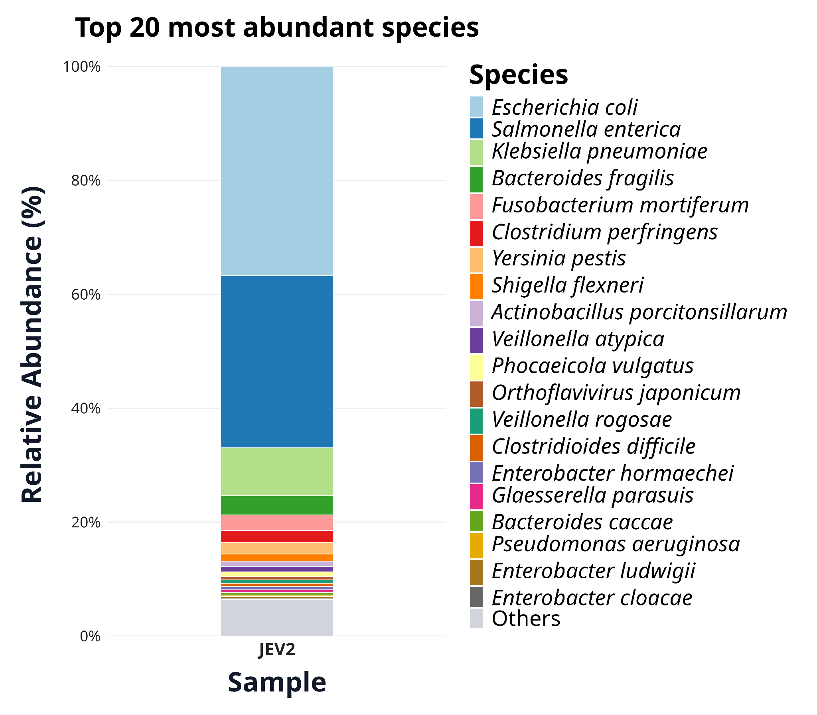
JEV: Japanese encephalitis virus (Orthoflavivirus japonicum)

Slide 52
Gen kháng kháng sinh
ARO Term | % Identity | % Length | Resistance Mechanism
APH(3')-Ia | 98.8 | 91.88 | antibiotic inactivation

Slide 53
Đánh giá độ phủ (coverage) genome của loài

Slide 54
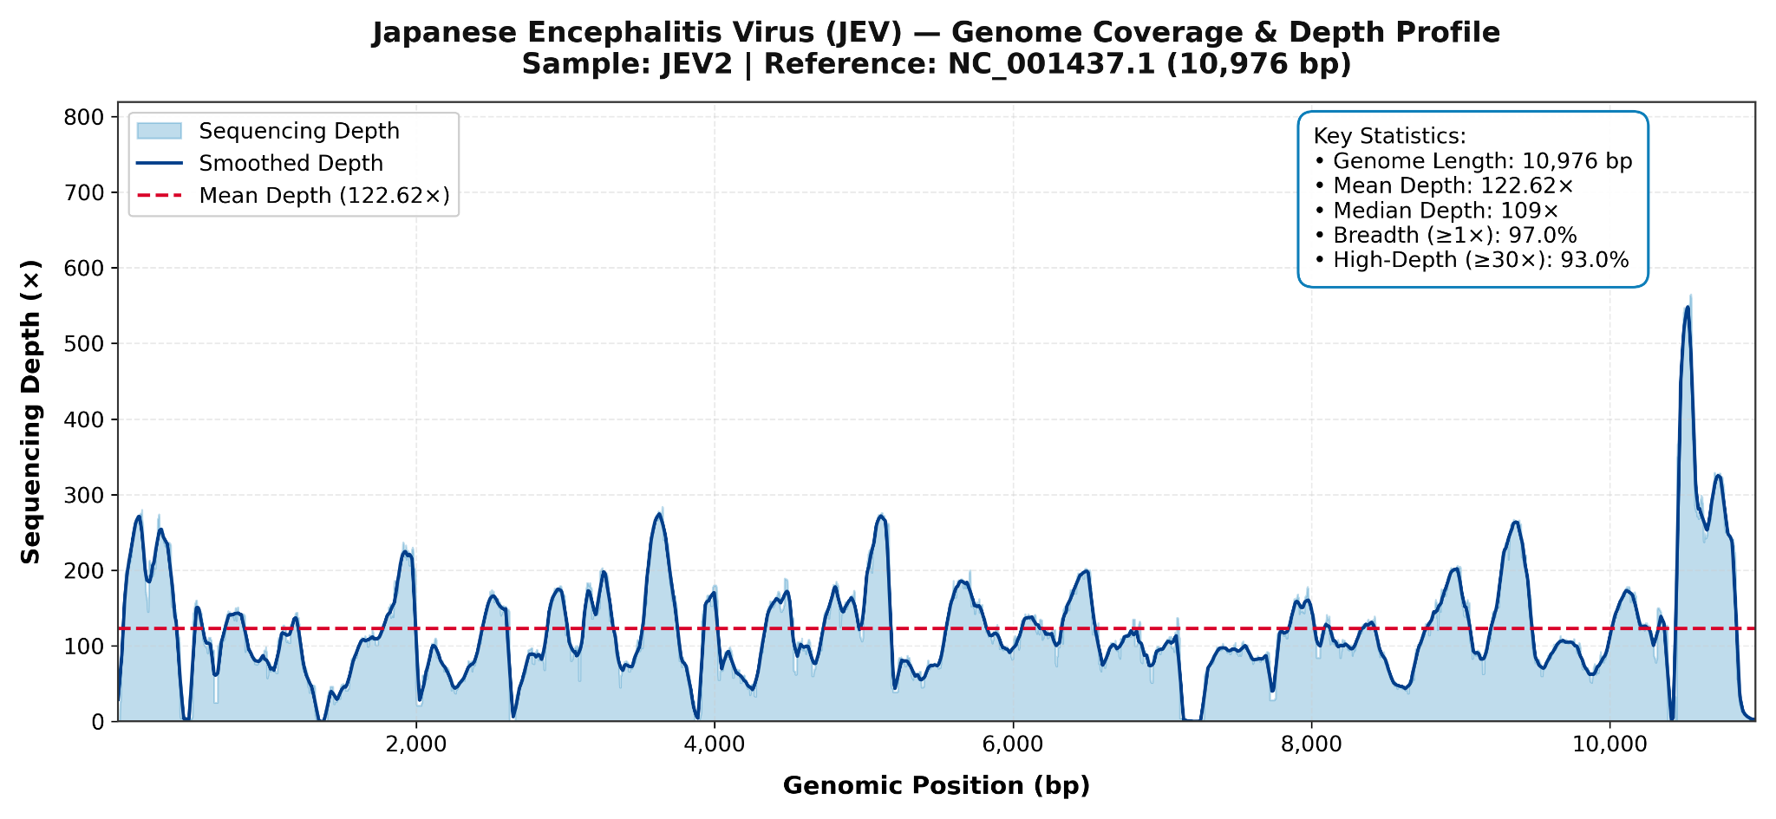

Slide 55


